Slide 1
deploy-ml-on-android-app
2022.05.05

Slide 2
兩大流程
Part1.兩種方式取得tflite
Part2.將tflite 模型布署至 android app上

Slide 3
Part1.兩種方式取得tflite
Usage1: 自行創建Tflite file
Create ml model with python
Quantized model -> convert tflite
Usage2: 從TF Hub下載 Tflite nodel
Download tflite model from TensorFlow Hub:
E.g., aiy/vision/classifier/birds_V1

Slide 4
1.自行創建Tflite file
Create Tflite file on PC
$: pip install -r requirements.txt
$: python main.py
有兩個model範例模型: digits_model、iris_model
會產生: quantizied_iris .tflite、 quantizied_mnist.tflite

Slide 5
2.從TF Hub下載 Tflite nodel
例如載這個影像分類model: aiy/vision/classifier/birds_V1
Notes:
https://tfhub.dev/google/lite-model/aiy/vision/classifier/birds_V1/3

Slide 6
Part2.tflite deploy 至 android studio上使用
前置作業: dependencies setting on android
Deploy tflite on Android app:
作法1: 用Import TensorFlow Lite model 方式
作法2: 用interpreter 呼叫 tflite model

Slide 7
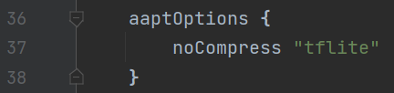
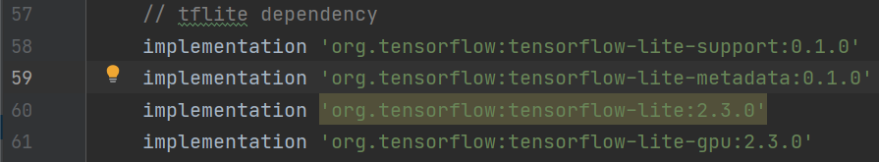
a.前置作業: dependencies setting
gradle:app檔案:
在android {}加入aaptOptions {}
目的是為了不壓縮tflite的輸入輸出檔案
(如果壓縮了，他的檔案輸出會有問題)
在dependencies{}裡加入tflite相關依賴

Slide 8
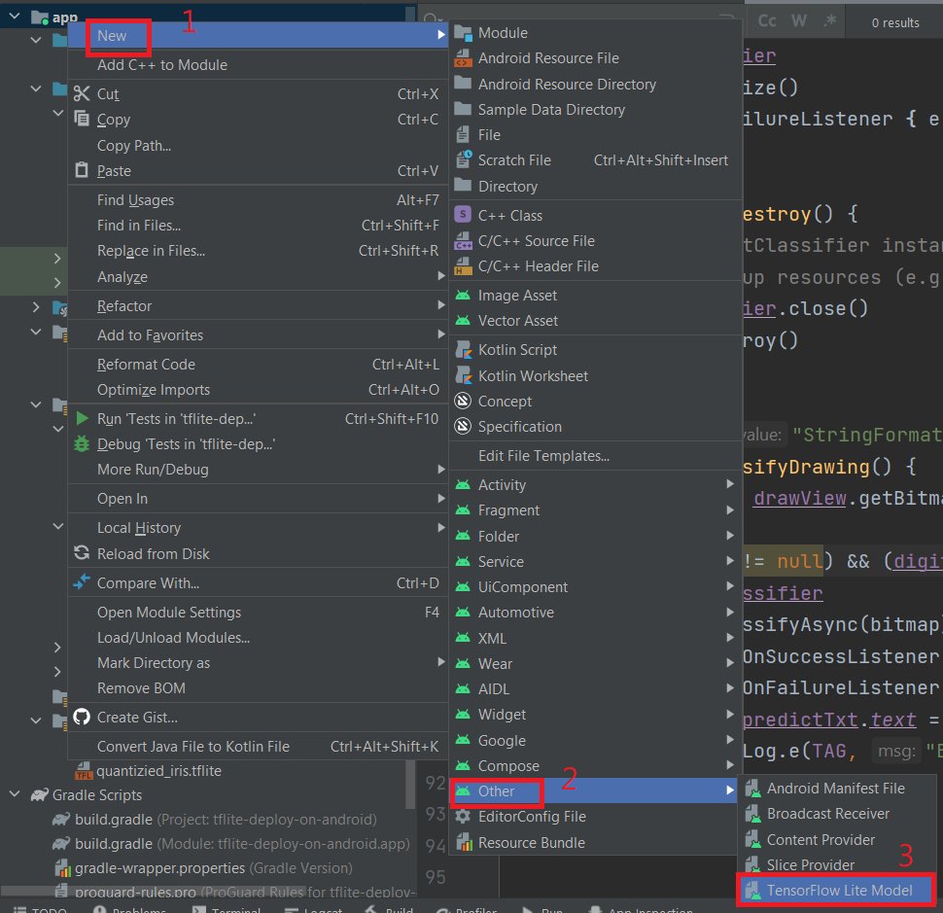
b.Deploy tflite on Android app
作法1: Import model 方式
Step1: 在app資料夾上，
new 一個ml model 來
import tlite model

Slide 9

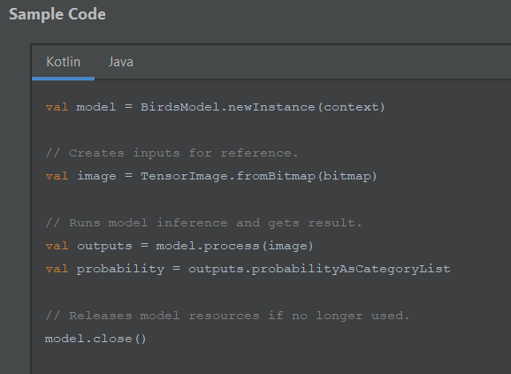
b.Deploy tflite on Android app
Step2: 然後import進來的tflite檔案會放在自動產生的ml資料夾
Step3: 點其中一個model來看，會發現有sample code

Slide 10
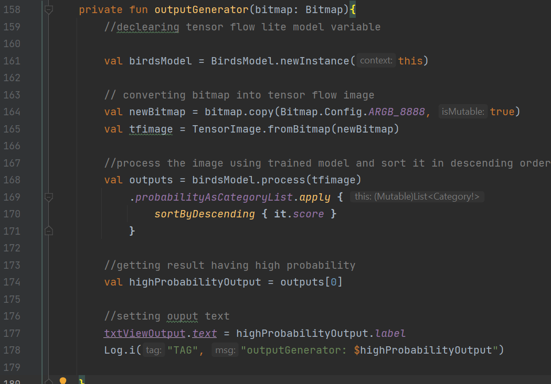
作法1實際呼叫

Slide 11
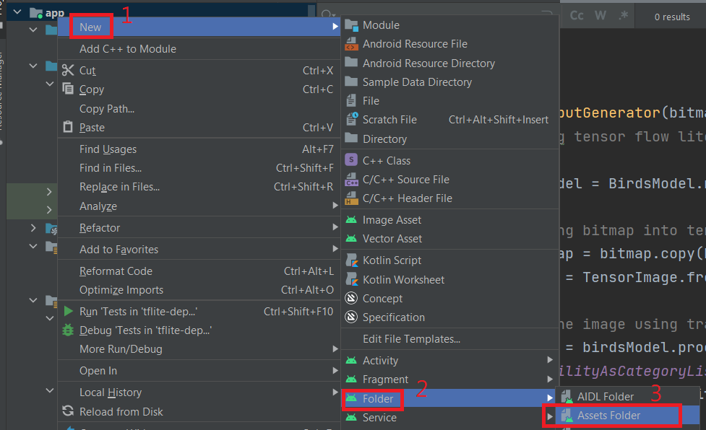
b. Deploy tflite on Android app
作法2: 用interpreter 呼叫 tflite model
app上新增一個assert資料夾，再將tflite檔案手動放進去。

Slide 12
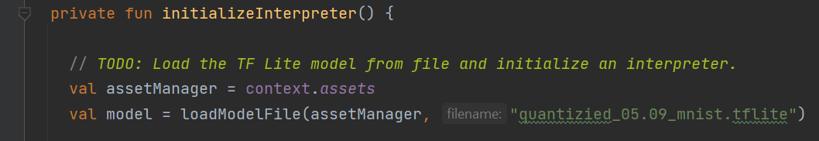
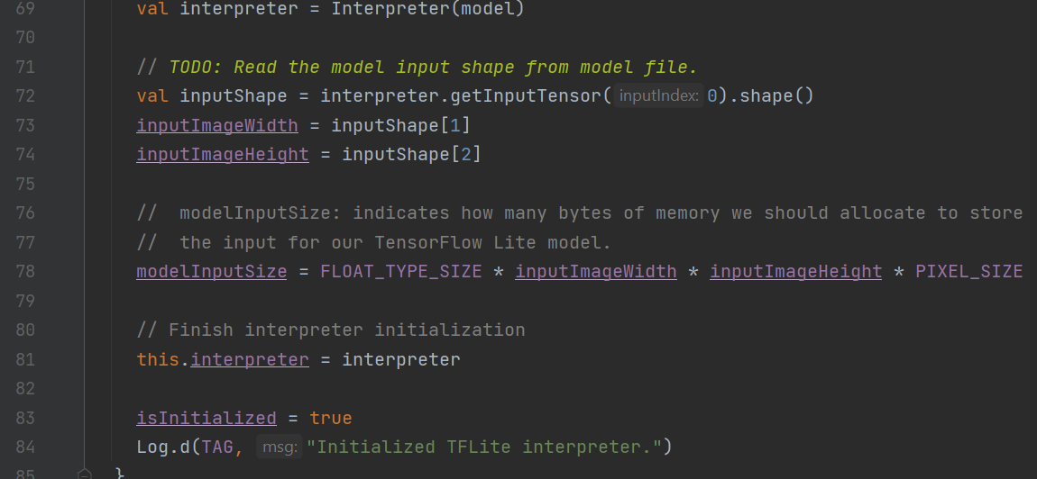
作法2實際用interpreter調用

Slide 13
小結
兩種調用tflite方式優缺點:
使用做法1 import model方式:
優點: 可以使用sample code 好使用
缺點: 只能用預設cpu跑model
使用做法2 Interpreter 調用model方式，
優點: 可用interpreter GpuDelegate 調用gpu用模型。(e.g, posenet model)
缺點: 沒有sample code教怎使用tflite model，要自己研究拿到的model 輸入與輸出。

